Slide 1


NACARSOFT · GESTIÓN DE PROCESOS
Cierre mensual
Export Adabas
>
>
Sus procesos batch,
en cola, con control y trazabilidad
Backup nocturno
Import ERP
>
>
NSBatch
nsbatch encola, planifica, ejecuta y audita cada proceso del servidor: control tipo cron, colas con concurrencia, spool en vivo y aviso por email, Telegram o webhook.
dispatcher + spool
VER FUNCIONALIDADES →
Cron
Colas
Auditoría
Aviso
reglas horarias
concurrencia
quién y cuándo
email / TG / hook
Control cron · Colas · Auditoría · Notificación
…y cada ejecución queda registrada
Queues · jobs · executions · spool · audit · notify

Slide 2
EL PROBLEMA
Los batch se lanzan a ciegas
Scripts sueltos en cron: sin control de concurrencia, sin spool central y sin saber qué está corriendo ahora mismo.
01
Sin orden
02
Sin visibilidad
Un cierre contable y un backup compiten por la CPU. El primero que llega, manda.
Nadie sabe qué corre, desde cuándo, con qué PID ni cuánto ha costado.
03
Sin traza
04
Sin control
Los logs se pierden en /tmp. Al día siguiente no hay forma de reconstruir la ejecución.
Cualquiera lanza y cualquiera borra. Sin roles, sin permisos y sin registro.
• Horas de retraso
• Errores sin ver
• Cero trazabilidad
Nacarsoft Soluciones Informáticas S.L. · nacarsoft.com · nsbatch

Slide 3
QUÉ ES
Un gestor de colas de procesos, al estilo del mainframe
nsbatch es el JES de Nacarsoft: cada trabajo entra en una cola, el dispatcher lo ejecuta con un PID aislado y su spool queda en disco. Lo lanza la web, el CLI, la API o una regla cron; y siempre queda quién lo hizo y cuándo.
4
9
colas por defecto
permisos RBAC
✓
Colas con prioridad, concurrencia y ventanas horarias
✓
Reglas tipo cron, con importación del crontab que ya tenía
6
1
✓
Un PID aislado por ejecución: si el proceso muere, el gestor sigue
idiomas y temas
solo binario
✓
Spool en disco con tail en vivo, búsqueda y descarga
Nacarsoft Soluciones Informáticas S.L. · nacarsoft.com · nsbatch

Slide 4
ARQUITECTURA
Cómo viaja un proceso, paso a paso
1
2
3
4
5
Entrada
Cola
Dispatcher
PID aislado
Spool y registro
Web, CLI, API REST o regla cron: el trabajo entra en una cola.
SYSTEM, BATCH, RAPIDA, NOCTURNA: prioridad, concurrencia y estado.
Respeta el cupo de la cola y lanza el siguiente trabajo.
Cada ejecución corre en su propio grupo de procesos.
Log en disco, eventos en vivo y auditoría de quién lo lanzó.
⚠ Si un trabajo se cuelga, el timeout mata su árbol de procesos: el dispatcher nunca se bloquea.
Sin cron externo
Sin scripts sueltos
Todo en un binario
Nacarsoft Soluciones Informáticas S.L. · nacarsoft.com · nsbatch

Slide 5
TRABAJOS
Cuatro maneras de lanzar el mismo trabajo
1
A mano, web o CLI
2
Por API
nsbatch submit CIERRE --params "--modo full": encola y devuelve el ID de la ejecución.
POST /api/jobs/{id}/submit: tu ERP o Natural encolan el trabajo sin tocar la consola.
3
Por regla cron
4
Importando el crontab
Hora y días por trabajo, con la próxima ejecución calculada y opción de recuperar la ventana perdida.
Pega el crontab que ya tenías: nsbatch lo analiza y deja el trabajo planificado.
Lo que hoy vive en /etc/crontab pasa al panel: con estado, con spool y con aviso.
Nacarsoft Soluciones Informáticas S.L. · nacarsoft.com · nsbatch

Slide 6
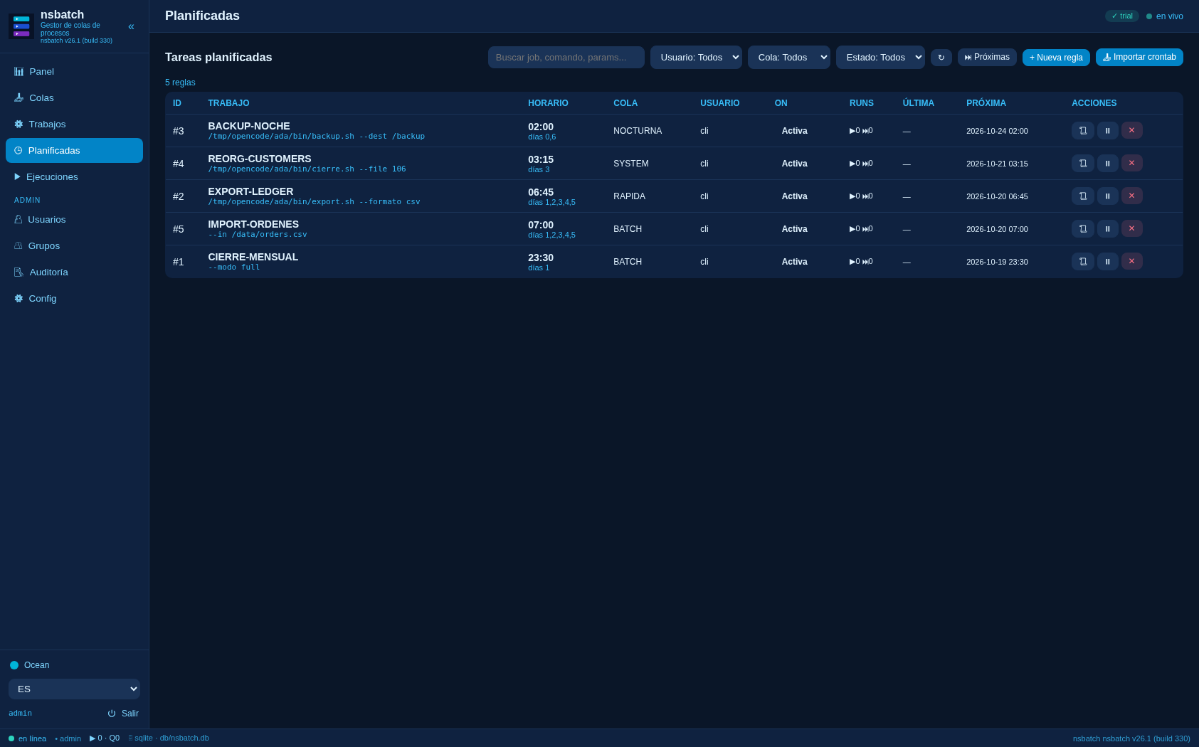
CONTROL TIPO CRON
La planificación, pero con estado y con aviso
Regla por trabajo: hora, días de la semana y días del mes
Próximas ejecuciones calculadas y mostradas en la vista global
Recuperación de la ventana perdida (catch-up) al arrancar
Historial de la regla: qué se ejecutó y con qué resultado
Importación del crontab existente y vista global de reglas
⏰ cron
0 2 * * 6 → BACKUP-NOCHE
Planificadas: todas las reglas, su próxima ejecución, sus ejecuciones y su historial.
sábados y domingos a las 02:00, cola NOCTURNA
Nacarsoft Soluciones Informáticas S.L. · nacarsoft.com · nsbatch

Slide 7
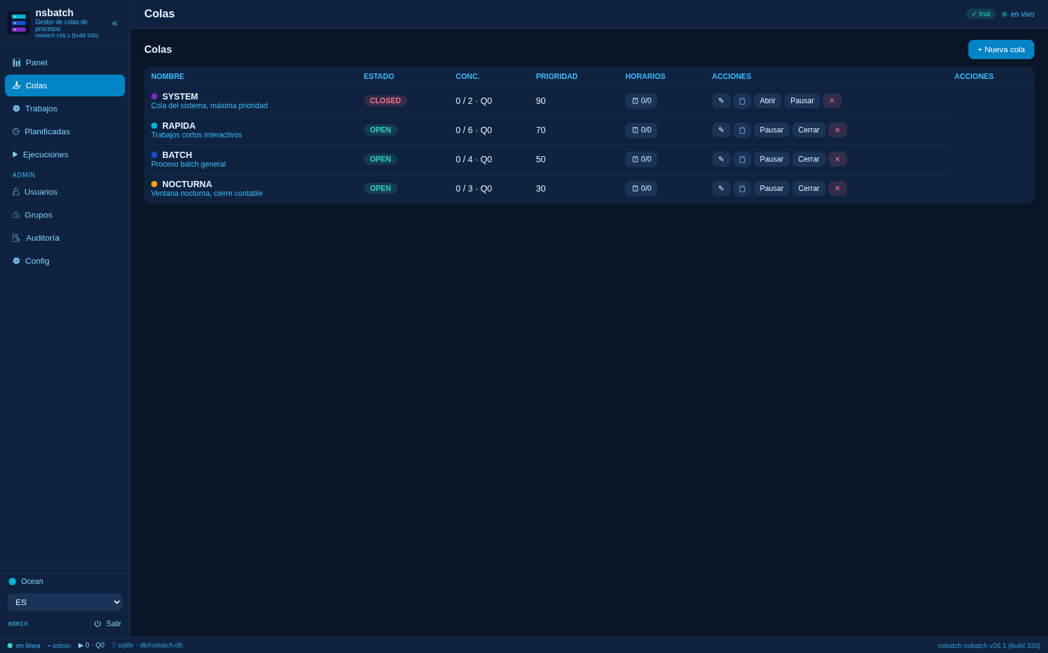
COLAS
Colas con concurrencia, prioridad y color
SYSTEM
max 2
prio 90
RAPIDA
max 6
prio 70
BATCH
max 4
prio 50
NOCTURNA
max 3
prio 30
OPEN
PAUSED
CLOSED
OPEN ejecuta · PAUSED retiene · CLOSED rechaza
Cuatro colas de fábrica: SYSTEM, BATCH, RAPIDA y NOCTURNA
Cupo de ejecuciones simultáneas y prioridad por cola
OPEN, PAUSED y CLOSED: se pausa o cierra sin perder el trabajo
Ventanas horarias por cola y mover un trabajo encolado a otra
Colas: cupo ocupado, prioridad, color y encolados de cada una.
Nacarsoft Soluciones Informáticas S.L. · nacarsoft.com · nsbatch

Slide 8
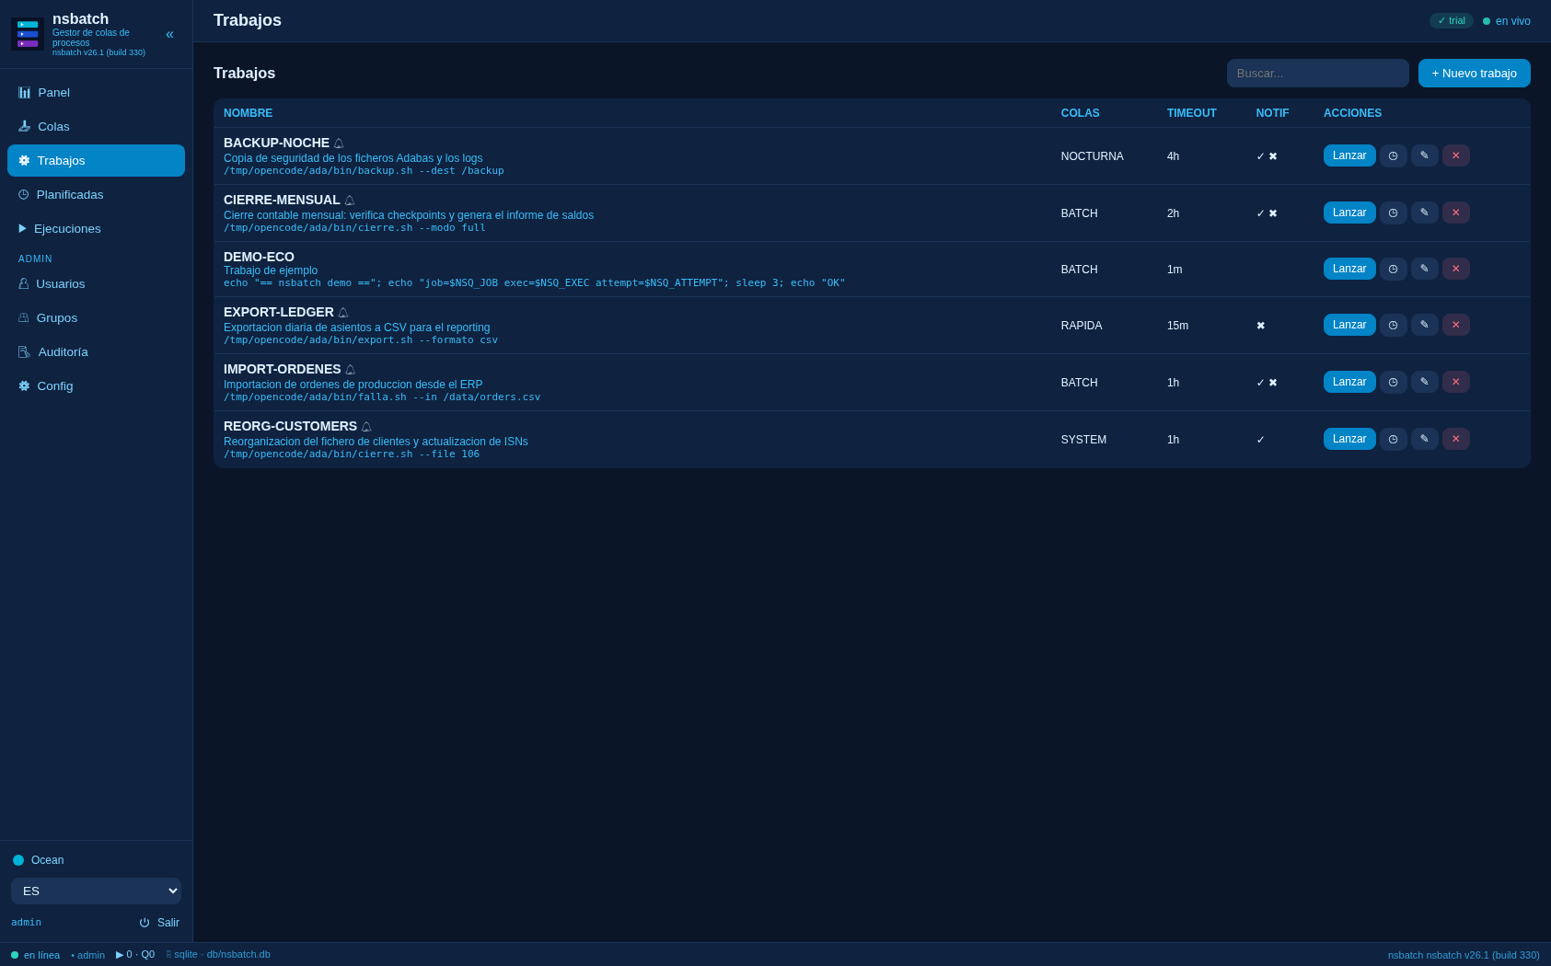
CATÁLOGO
El catálogo: un trabajo es un comando y sus reglas
Comando y argumentos: el trabajo es una línea de shell real
Cola de destino y parámetros de cada ejecución
Timeout por trabajo, con kill del árbol de procesos
Avisos de inicio, fin y error, con destinatarios
Reintentos y re-ejecución con los mismos parámetros
CIERRE-MENSUAL
/opt/ada/bin/cierre.sh --modo full
BATCH · timeout 7200s · aviso al terminar y al fallar
Un mismo trabajo puede estar asignado a varias colas: la que elija el operador o la de su regla cron.
Trabajos: comando, cola, timeout, avisos y reintentos de cada uno.
Nacarsoft Soluciones Informáticas S.L. · nacarsoft.com · nsbatch

Slide 9
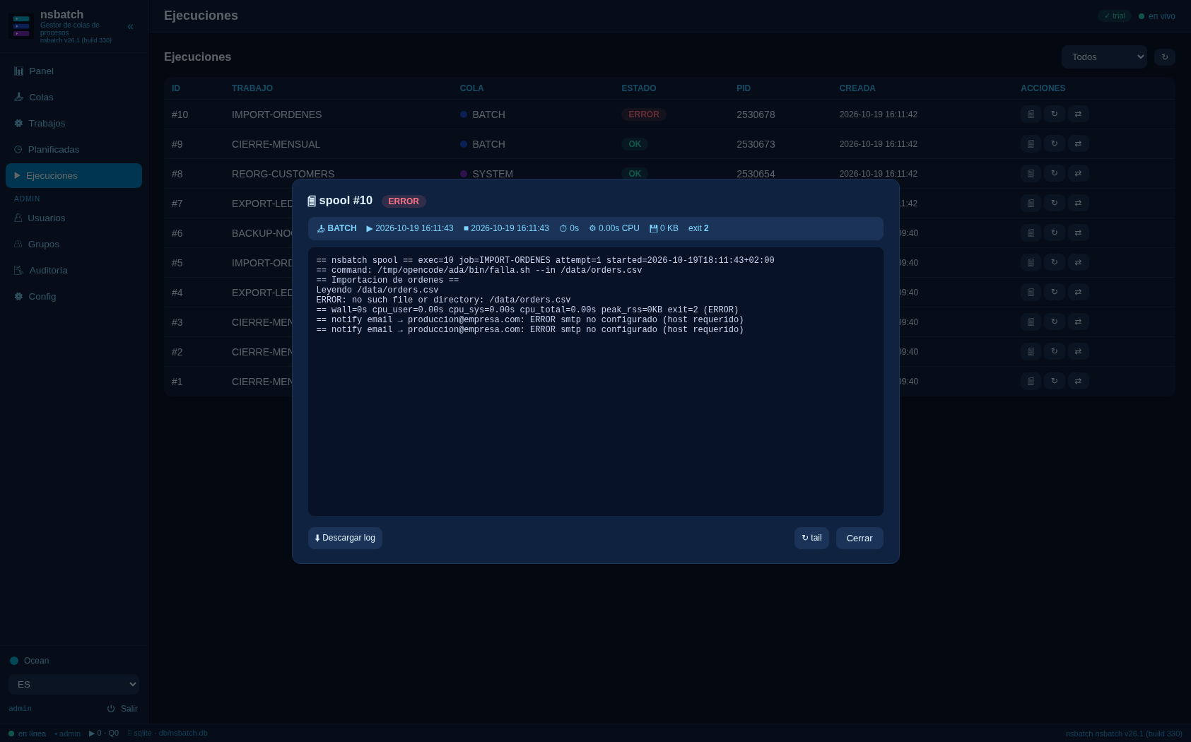
EJECUCIONES
Cada ejecución deja su spool
QUEUED
HOLD
RUNNING
OK
ERROR
En la cola, esperando turno
Retenido a mano
Con PID propio
Terminó bien
Terminó con error
Estados: QUEUED, HOLD, RUNNING, OK, ERROR y CANCELLED
Un PID por ejecución y número de intento
Exit code, tiempo de pared, CPU y memoria pico
Spool en disco con tail en vivo, búsqueda y descarga
Cancelar, retener, mover o re-ejecutar sin salir del panel
El spool: cabecera con el job, el intento, las fechas y el exit code, y el log completo.
PID 2535367 · exit 0 · wall 2s · mem 1.7 MB
Nacarsoft Soluciones Informáticas S.L. · nacarsoft.com · nsbatch

Slide 10
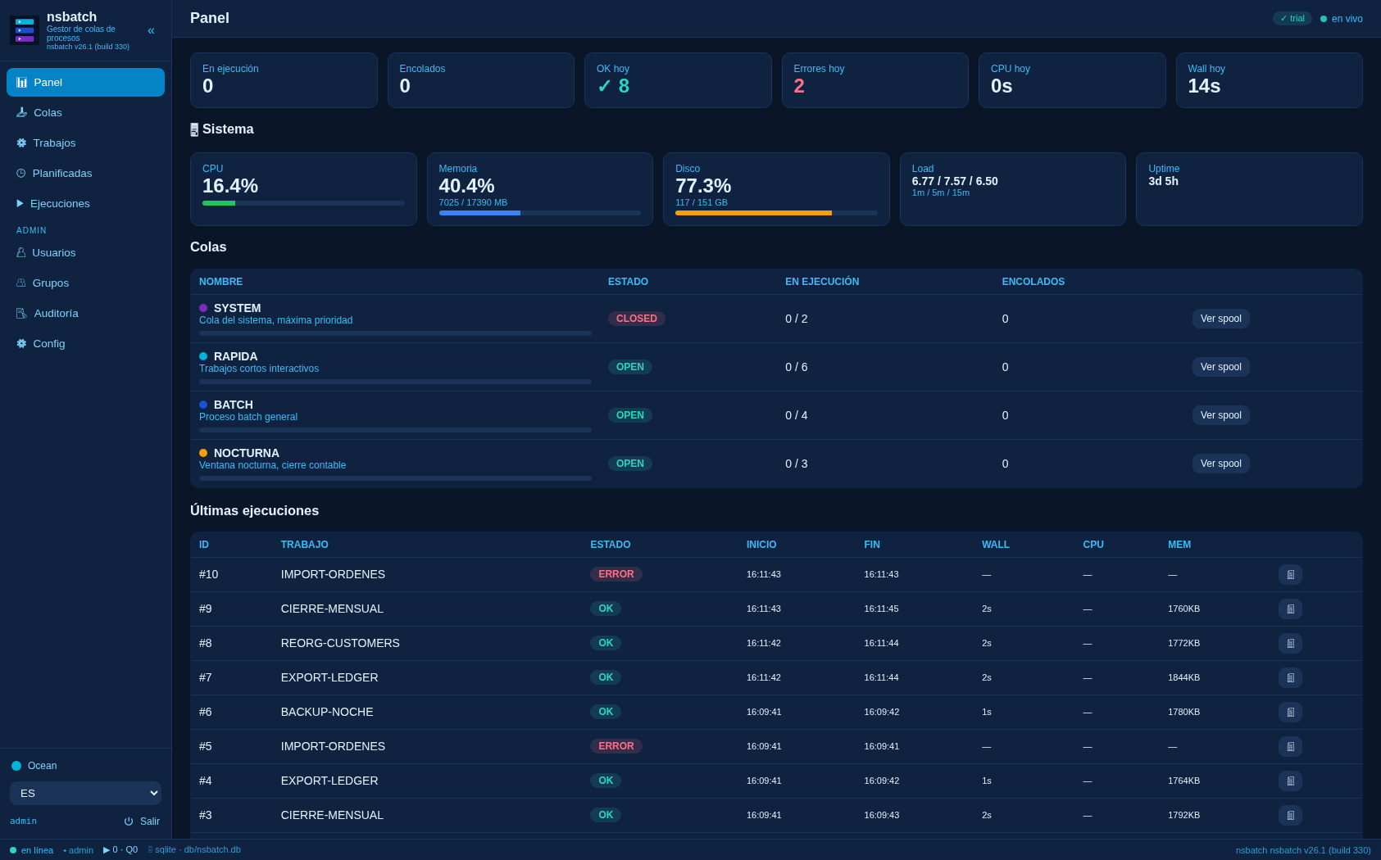
OPERACIÓN
Todo el estado en una pantalla
KPIs vivos: en ejecución, encolados, OK y errores de hoy
CPU y wall de hoy, con el consumo real de cada trabajo
Semáforo por cola con el uso del cupo de concurrencia
Últimas ejecuciones con su PID y su spool a un clic
Estado del sistema: CPU, memoria, disco, carga y uptime
En ejecución
Encolados
OK hoy
Errores hoy
Nacarsoft Soluciones Informáticas S.L. · nacarsoft.com · nsbatch

Slide 11
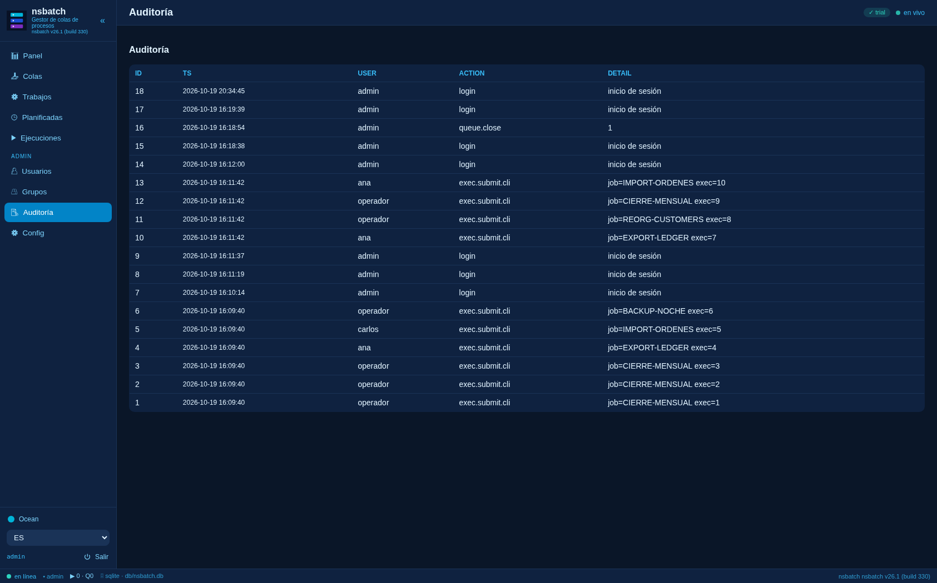
AUDITORÍA
Quién lanzó qué, y queda registrado
Cada acción del panel entra en el registro de auditoría
Usuario, acción, detalle, hora y cola afectada
Altas de trabajos y de colas, cambios de estado y de permisos
Cancelaciones, re-ejecuciones y movimientos entre colas
Búsqueda y filtrado por usuario, acción y fecha
Auditoría: qué ha pasado en el servidor y quién lo ha hecho.
Inmutable, con usuario e IP, y exportable desde el panel.
Nacarsoft Soluciones Informáticas S.L. · nacarsoft.com · nsbatch

Slide 12
NOTIFICACIÓN
El proceso avisa cuando termina
Cada trabajo decide si avisa al empezar, al terminar o solo cuando hay error. nsbatch manda el aviso por los canales que queráis y deja constancia en el spool.
Email (SMTP)
Telegram
Webhook
STARTTLS o TLS, con usuario y remitente configurables. Varios destinatarios por trabajo.
Bot + chat ID: el aviso llega al móvil del equipo sin montar ningún servidor de correo.
POST a la URL que defináis, con cabeceras propias: se integra con Slack, Teams o tu ITSM.
Termina la ejecución
Se compone el aviso
Sale por los canales
Queda en el spool
OK, ERROR o CANCELLED
job, intento, params, wall, CPU y exit
email · Telegram · webhook
ok o ERROR de cada canal
Destinatarios por trabajo, por grupo de usuarios o por el creador de la ejecución.
Nacarsoft Soluciones Informáticas S.L. · nacarsoft.com · nsbatch

Slide 13
API, CLI Y EVENTOS
Para integrarlo con lo que ya tienes
CLI
REST
nsbatch submit <job> --params "..."
POST /api/jobs/{id}/submit
nsbatch queues list | create | pause | open | close
GET /api/queues · /api/jobs · /api/executions
nsbatch jobs list | create | update | cron
GET /api/cron · /api/cron/next · /api/cron/import
nsbatch execs [ESTADO] | cancel | rerun | move | log
GET /api/executions/{id}/log
nsbatch users | groups | roles | audit | dashboard
GET /api/events (SSE en vivo)
La consola es una de las vias: la API y el CLI hacen lo mismo sin abrir el navegador.
Nacarsoft Soluciones Informáticas S.L. · nacarsoft.com · nsbatch

Slide 14
SEGURIDAD
Quién ve qué, y queda registrado
Control de acceso
Sesión y acceso
Trazabilidad
RBAC con 9 permisos
Usuarios, grupos y roles
Permiso por operación
Sin admin binario
JWT HS256 en cookie
Contraseñas con bcrypt
Recuperación por email
Caducidad configurable
Auditoría de cada acción
Usuario e IP de cliente
Log por cola y por trabajo
Retención configurable
config.yaml 0600 · base de datos 0700 · bcrypt · JWT HS256 · trial 30 días · licencia por máquina
Nacarsoft Soluciones Informáticas S.L. · nacarsoft.com · nsbatch

Slide 15
CARACTERÍSTICAS
Todo lo que un operador necesita
6 temas
Dark, Ocean, Light, Forest, Sunset y alto contraste.
6 idiomas
ES, EN, FR, DE, IT y PT en toda la interfaz.
RBAC
Usuarios → grupos → roles → permisos. Nada de admin binario.
API + SSE
Integra tus scripts: submit por REST y eventos en vivo.
Timeouts
Timeout y kill del árbol de procesos por ejecución.
Reintentos
Re-ejecuta con los mismos parámetros en un clic.
Retención
Purga automática de spools antiguos e histórico de ejecuciones.
Licencia
Trial de 30 días y licencia firmada por máquina.
Nacarsoft Soluciones Informáticas S.L. · nacarsoft.com · nsbatch

Slide 16
PUESTA EN MARCHA
De cero a procesos en cola, en tres pasos
1
Crear el entorno
REQUISITOS
nsbatch init /opt/nsbatch: crea config.yaml, la base SQLite, el spool y el usuario admin.
Linux (RHEL 8 / 9)
Un solo binario, sin dependencias
SQLite para el estado y el spool
Proxy inverso con HTTPS en producción
Panel web en el puerto 11050
2
Ajustar y arrancar
Rellena el secreto JWT, el puerto y los canales de aviso. Arranca con nsbatch start.
3
Dar de alta el trabajo
Crea la cola, el trabajo y su regla cron, o importa el crontab que ya tenías.
nsbatch init /opt/nsbatch → nsbatch start /opt/nsbatch → panel web :11050
Nacarsoft Soluciones Informáticas S.L. · nacarsoft.com · nsbatch

Slide 17
PREGUNTAS FRECUENTES
Lo que más se pregunta
¿Tengo que quitar el cron del sistema?
¿Y si un trabajo se cuelga?
No hace falta, pero puede: nsbatch importa el crontab existente y lo deja planificado con su estado, su spool y sus avisos.
El timeout del trabajo mata su árbol de procesos y la ejecución pasa a ERROR. El dispatcher sigue con la cola.
¿Puedo tener varios entornos?
¿Quién puede lanzar un trabajo?
Sí: cada instancia tiene su directorio, su base, su spool y su puerto. Se registran con nombre para cambiar rápido.
Cada permiso es una operación: encolar, cancelar, re-ejecutar, mover, ver el spool o gestionar usuarios. Se asigna por rol y grupo.
¿Se puede integrar con mi ERP?
¿Qué se ve en la auditoría?
Sí: la API REST y el CLI exponen el mismo catálogo de trabajos. POST /api/jobs/{id}/submit encola la ejecución.
Cada acción del panel: quién encoló, quién canceló, quién creó una cola o cambió un permiso, con usuario, hora e IP.
Nacarsoft Soluciones Informáticas S.L. · nacarsoft.com · nsbatch

Slide 18
Sus procesos, en cola
y con nombre y apellidos
Pruebe nsbatch con sus propios trabajos: se lo montamos y lo vemos funcionando con sus datos.
Demo guiada
Pruébelo en su entorno
Hablemos de su caso
nacarsoft.com · soporte@nacarsoft.com
Nacarsoft Soluciones Informáticas S.L. · nacarsoft.com · nsbatch

